Slide 1

연청
청각장애인의 마음을 연결하다
A703 TEAM 오백원

Slide 2
목차
01
기획 의도
연청
02
서비스 소개
03
화면 및 기능 설명
청각장애인의 마음을 연결하다
04
진행상황
05
팀원 소개

Slide 3
01
기획 의도

Slide 4

기획 의도
TTS가 가장 필요한 사람은 누구일까?

Slide 5

기획 의도
글을 말로 바꿔줄 필요가 있는 상황
말을 글로 바꿔줄 필요가 있는 상황
→ 청각장애인의 대화

Slide 6

기획 의도
농인 : 청각을 사용하지 않는 사람
청인 : 청각을 사용하는 신체적 특징을 가진 사람

Slide 7
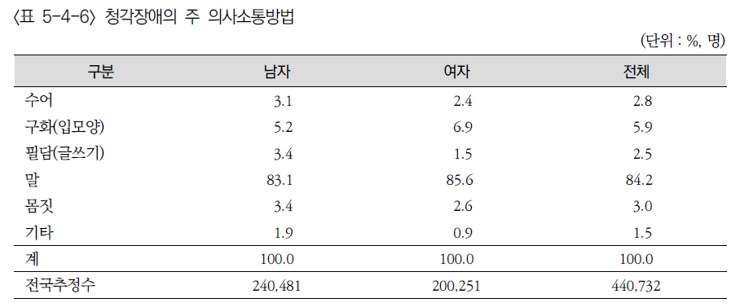
기획 의도 - 청각장애인의 의사소통
연청
평소 의사소통으로 말을 사용하는 사람이 많음

Slide 8


기획 의도 - 청각장애인의 의사소통
연청
관공서, 금융기관, 업무 등 정확한 정보전달이 오고가는 대화 상황에서는 필담을 많이 사용함

Slide 9
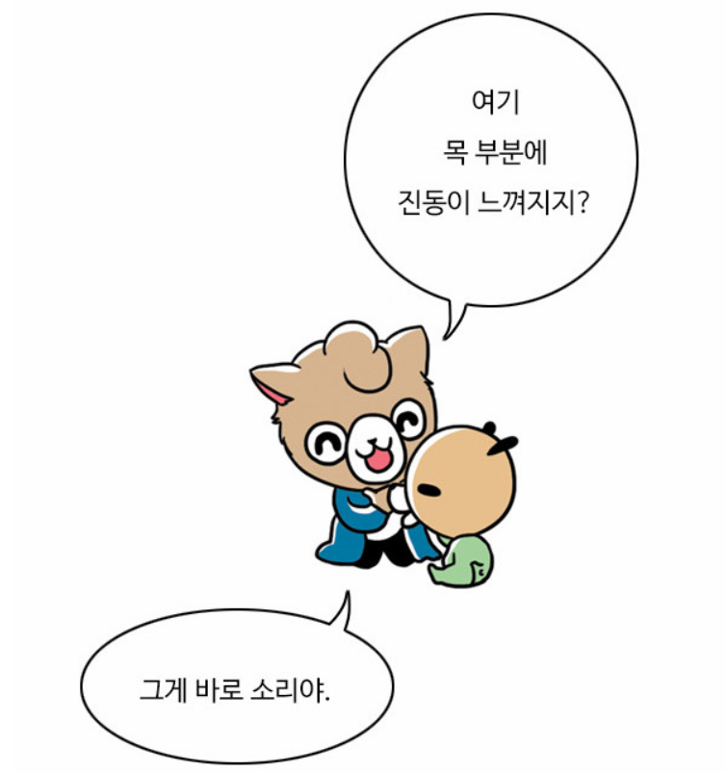
기획 의도 - 청각장애인의 의사소통
연청
후천적으로 청력을 손실한 사람들은 말을 할 수 있으나 듣지 못해서 발음 구분이 힘듦
선천적으로 청력을 손실하면 말을 배우는데 엄청난 노력이 필요
네이버 웹툰 ‘나는 귀머거리다’ - 발음편

Slide 10


문제점
연청
소통을 원활하게 할 수 있도록 도와주는 수단의 부재
청각 장애인에게 비장애인과 동일한 수준으로 말을 하기에 현실적인 어려움이 많음
고가의 발음 교정 프로그램
발음을 개선할 환경 부족

Slide 11
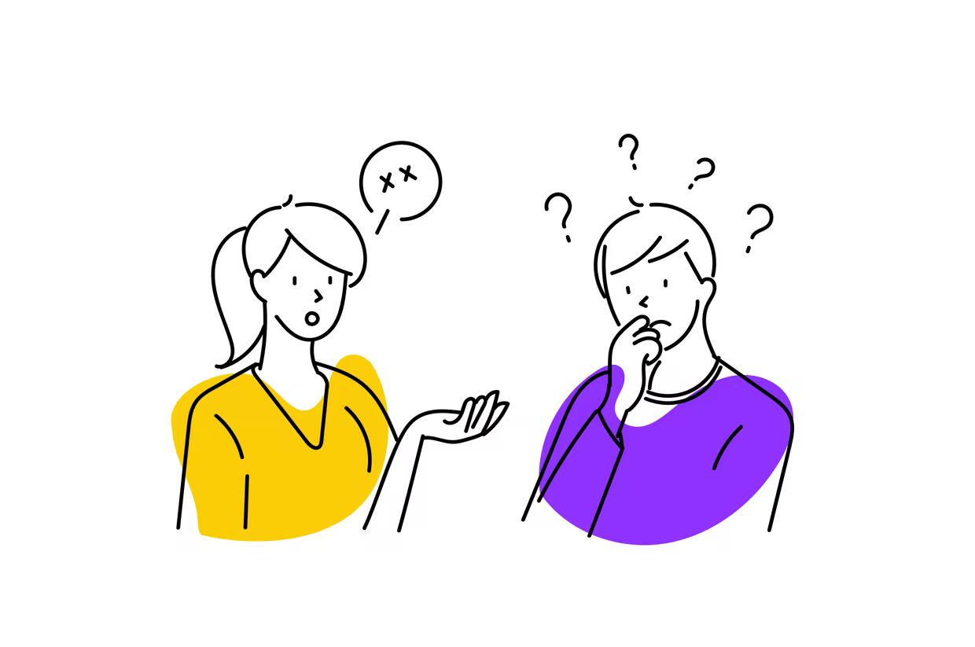
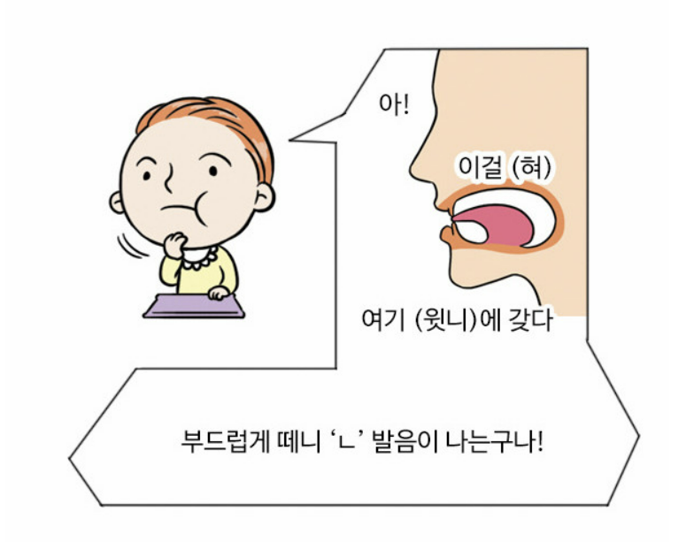
개선 방안
연청
소통을 편리하게 하는 서비스 제공
비용 없이 일상에서 발음교정이 가능한 서비스 제공
Notes:
청인과 농인 사이의 소통을 편리하게 하는 보조 수단이 필요
보조 수단 없이 소통하고자 할 때 말을 할 수 있도록 발음 교정 지원이 필요

Slide 12
02
서비스 소개

Slide 13
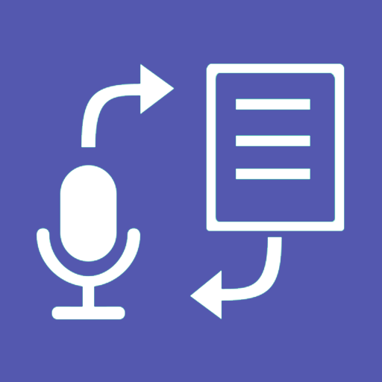

서비스 소개
연청
청인과 농인의 소통 지원 서비스
대화 보조 수단 → TTS, STT 대화 지원
발음 재활 → 발음 교정 연습
봉사자와 화상 발음 상담

Slide 14
03
화면 및 기능

Slide 15

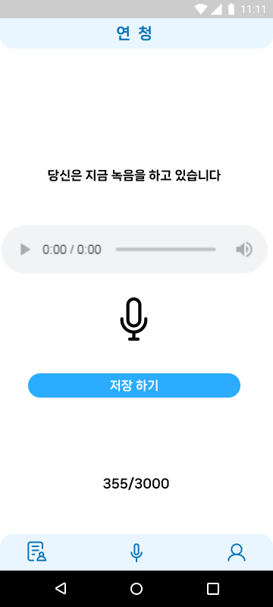
화면 및 기능 설명 - 목소리 기부
연청
목소리 기부자 녹음 페이지
녹음해야 하는 문장 출력
녹음한 내용 들으면서 체크
저장하면 다음문장으로 넘어간다.

Slide 16
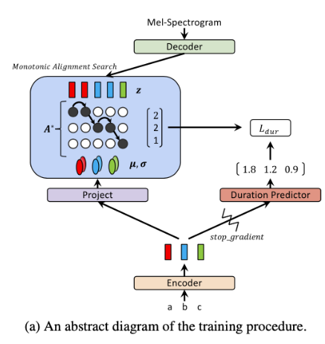

화면 및 기능 설명 - 목소리 기부
연청
Glow-TTS
기부자 목소리
TTS 모델
Vocoder
사전학습 데이터

Slide 17
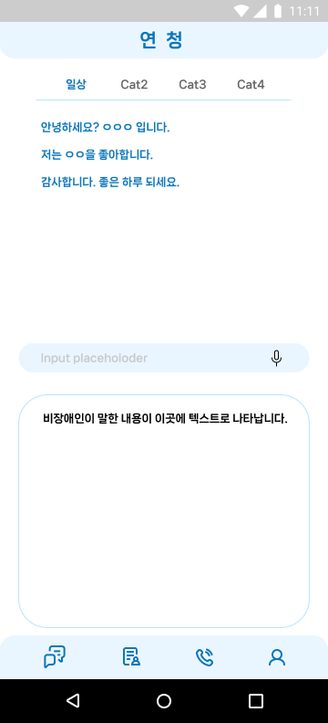
화면 및 기능 설명 - 소통
4P MIX
연청
청각장애인 회원 메인 페이지
자주 사용 문장을 등록하여 빠른 TTS 기능 제공
청각장애인 회원 메인 페이지
카테고리별 빠른 TTS 기능 제공
채팅 로그를 통해 채팅 자동완성
채팅 로그를 통해 채팅 자동완성
상대방의 말 STT
상대방의 말 STT
Notes:
청각장애인 회원 메인 페이지
자주 사용 문장을 카테고리별로 등록하여
빠른 TTS 기능 제공
채팅 로그를 통해 채팅 자동완성
상대방의 말 STT

Slide 18
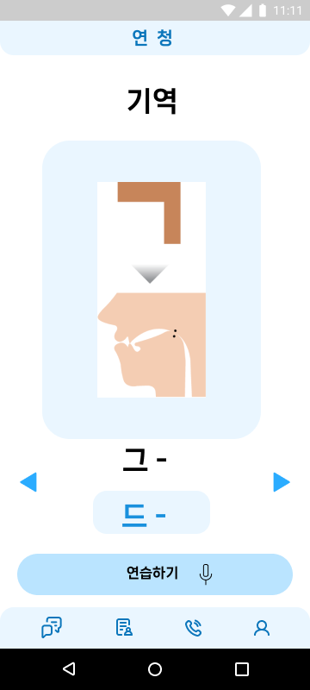
화면 및 기능 설명 - 발음 연습
4P MIX
연청
발음 연습 상세 페이지
발음 연습 결과 출력 (STT)
실제 단어 발음과 비교, 성공 여부 체크
Notes:
마이크 버튼으로 실시간 발음 연습 결과를 텍스트로 화면에 출력 (STT) STT로 연습한 텍스트와 실제 단어 발음을 비교 후, 성공 시 성공 횟수 증가

Slide 19
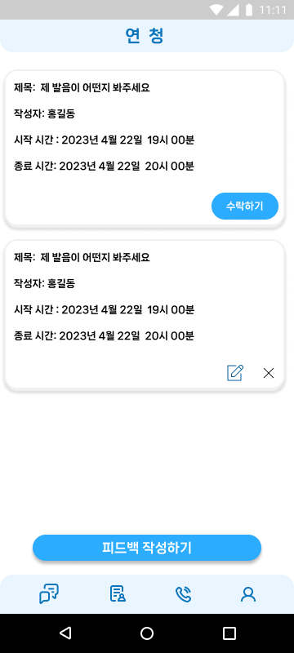
화면 및 기능 설명 - 발음 교정 상담 게시판
4P MIX
연청
발음교정 상담 신청 게시판
발음교정 상담이 필요한 농인은 상담 신청 글 게시
자원봉사자는 상담 신청 글을 보고 수락하여 미팅
Notes:
발음교정 상담이 필요한 농인 분들은 게시판을 통해 상담 신청 할 수 있음
자원봉사자는 게시판에 등록된 상담 신청 글을 보고 수락하여 미팅 약속을 잡음

Slide 20
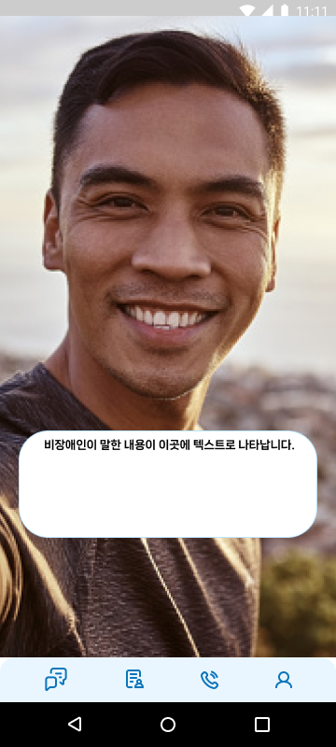
화면 및 기능 설명 - 피드백 상담
4P MIX
연청
피드백 상담 페이지
WebRTC를 통해 봉사자와 발음 피드백 상담
봉사자의 말은 STT로 출력
Notes:
마이페이지에 발음 피드백 조회 에서 약속된 상담 미팅 조회 가능
상담 시작 시간에 농인, 자원봉사자는 상담 방을 생성 하고, 참가할 수 있다.
WebRTC를 통해 서로의 화면이 공유되고, 봉사자의 말은 STT를 통해 텍스트로 화면에 출력된다.

Slide 21
04
진행 상황

Slide 22
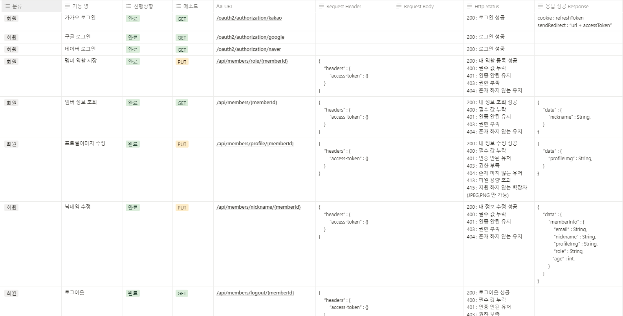
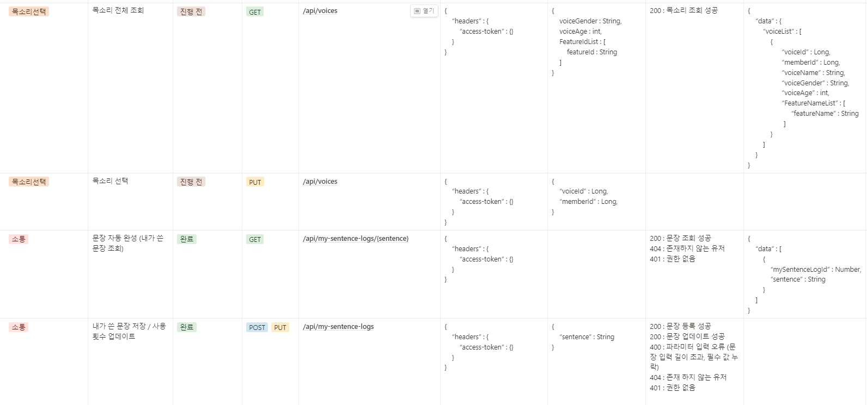
API 명세
4P MIX
연청

Slide 23
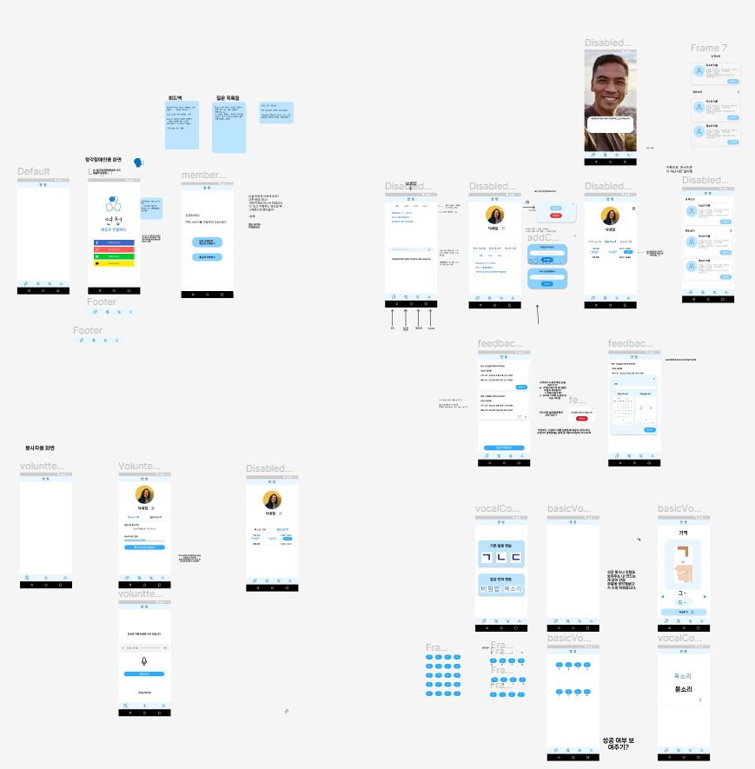
Figma
4P MIX
연청

Slide 24
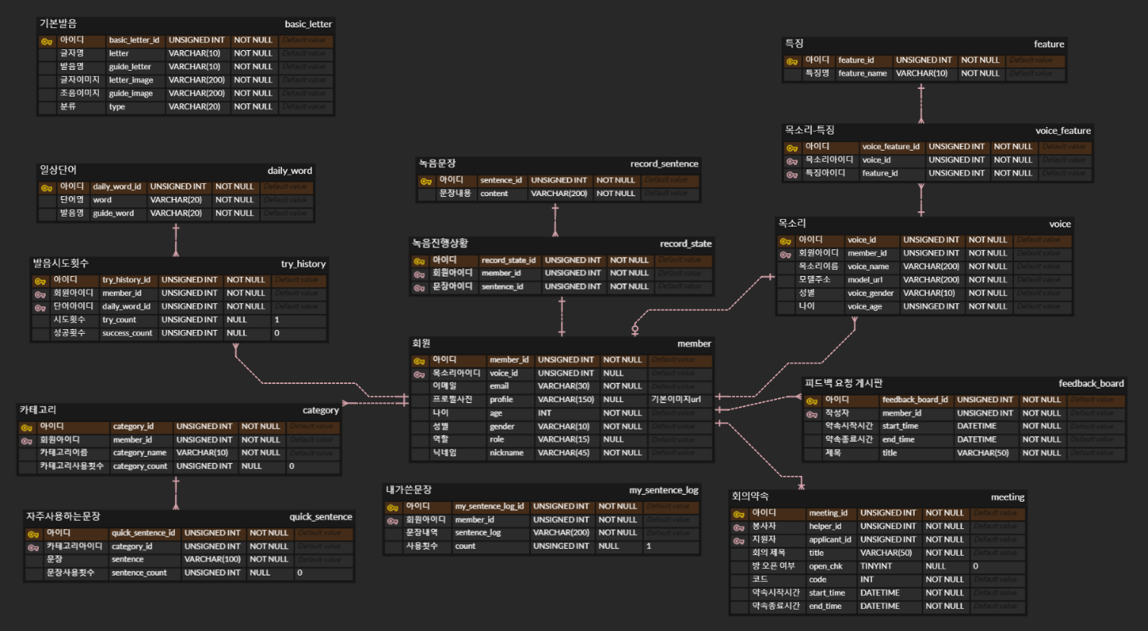
ERD
4P MIX
연청

Slide 25
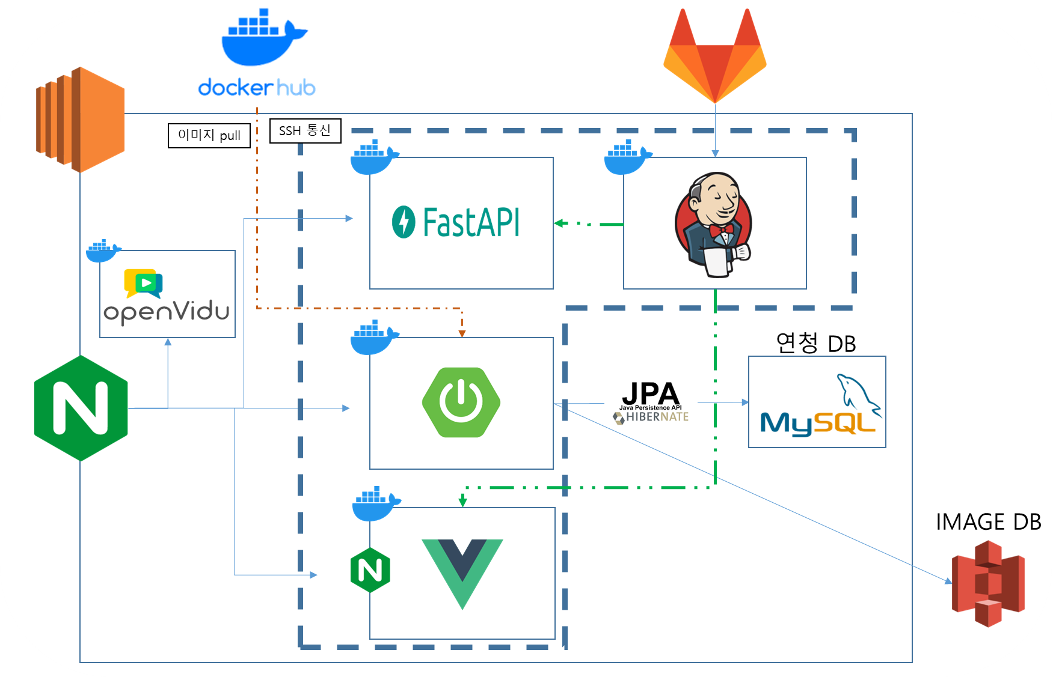
Architecture
4P MIX
연청

Slide 26
05
팀원 소개

Slide 27
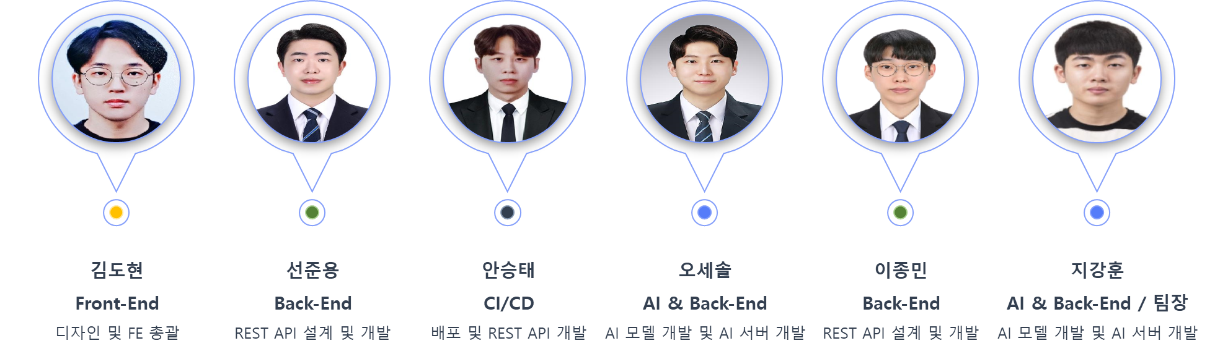
팀원소개 - 오백원(5BE & 1 FE)
4P MIX
연청

Slide 28
Q & A

